Slide 1

绩效管理

Slide 2
说些别的……
介绍我自己……

Slide 3
讨 论
你到阿里巴巴工作的期望是什么？
公司怎么达到自己的期望？

Slide 4

绩效管理目的
公司经营成果
绩效管理
(performance management, PM)
确保企业资源和全体员工的工作全部贡献给企业目标的过程。确保企业的目标得以贯彻实施。
绩效管理体系
培训体系
专项满意
度调查表
工作
记录表
薪酬制度
全面预算
体系
年度季度
工作计划

Slide 5
阿里巴巴绩效考核组成
Alibaba 绩效考核分为两部分：
  业绩考核KPI：
  目标的完成情况；完成目标的过程中所展现的胜任能力和职
  业素养
  价值观考核
比重：
业绩/价值观考核各占50%，价值观考核不及格则绩效考核不及格

Slide 6
考核规则
季度考核
价值观考核实行通关制，即：大家应该首先做到较低分数的条款，然后进阶至较高级的条款，依此原则，若较低分数未能做到，则没有机会进阶；体现了更高的一个要求和优先级
打分规则：
  每一条若只做到部分，可以评0.5分
  如要扣分，需对员工有事例当面说明
  0.5分（含）以下，或是3分（含）以上，需要上级主管书面说明事例
  如果对评分不确定，请走1 over 1 plus HR 的原则
Notes:
通关制：新进员工把关注点先放在1、2分上
什么是优先级
案例当季有效
打分规则：持续一贯做到，才能得全分

Slide 7
绩效管理流程
目标设定
自我评价
经理评估
HR审核-汇总提交审批
反馈-面谈

Slide 8
KPI举例
序号 | 目标 | 衡量指标 | 评分标准 | 权重
1 | 质量 | 品控评分 | 品控质量评分（普座排名） | 30%
 |  | 客户满意度 | 满意度三项（普座排名）平均，重点参考满意率数据 | 10%
2 | 效率 | 日均完结量 | 中心普座排名 | 15%
 |  | 日均呼入量 | 中心普座排名 | 15%
3 | 业务能力考核 | 每月考试，专题考试 | 中心排名 | 10%
4 | 综合表现 | 日常工作表现 | 服务规范执行情况（含小记规范，转交规范，回访规范等） | 20%
 |  |  | 对网站、产品、流程的改进、优化建议的提交情况
 |  |  | 综合表现：如过程指标无明显异常、投诉、表扬情况等

Slide 9
KPI举例
业绩考核各项衡量指标的说明：
质量：
1、由品控对电话质量进行评分
2、根据电话服务质量标准，品控通过抽查方式，每周随机抽取同等数量的电话作为考评依据，得出电话质量评分。每季度最后得分为每周得分的平均分。
以周均电话质量得分季度中心排名为准
1）当季周均质量排名在前5% ――4.5分/5分
2）当季周均质量排名在前20% ――4分；
3）当季周均质量排名在前35% ----3.75分
4）当季周均质量排名达到前85% ――3.5分
5）当季周均质量排名在后15% ――3.25分（85%--90%区段）
6）当季周均质量排名后10% ----3分（90%后区段）
7）当季周均质量排名末尾且低于普座平均值10%，2.5分

Slide 10
价值观评分标准
24（含）分以上为一贯持续超出期望（4.5）
20 （含） －24分，超出期望（4）
18 （含） －20分，部分超出期望（3.75）
15 （含） －18分，满足期望（3.5）
12 （含） －15分，需要提高（3.25）
8.5 （含） －12分，需要改进（3）
8.5分以下，不可接受（2.5），书面警告，限期改进
如某一项为0分，书面警告，限期改进

Slide 11
绩效考核强制打分分布，定义
打分 | 定义 | 分布 | 分布
5 | 杰出 | <=20% | <=35%
4.5 | 持续一贯地超出期望
4 | 超出期望
3.75 | 部分超出期望 | 70% <= 10%
3.5 | 符合期望 |  | 50%
3.25 | 需要提高 |  | >=15%
3 | 需要改进
2.5 | 不合格

Slide 12
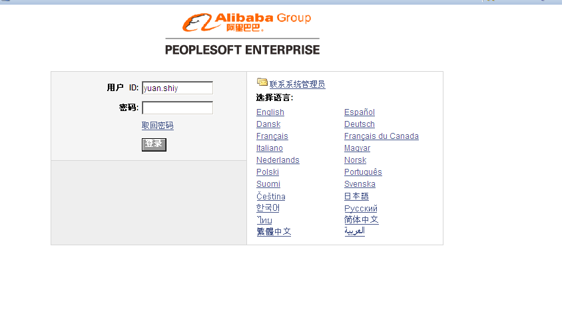
绩效考核系统

Slide 13
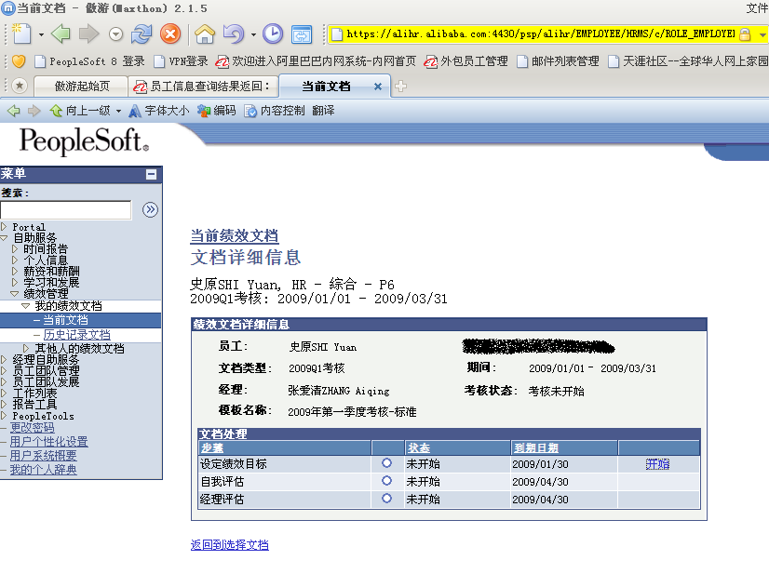
绩效考核系统

Slide 14
绩效考核第二部分：
价值观定义和考核办法

Slide 15
价值观考核注意点
价值观的推广是全方位的：深入到招聘、培训、人员选拔、绩效考核、文化建设活动等人力资源管理的各个领域
经理们对员工进行价值观考核时必须摒弃“工具”的概念，深刻理解价值观纳入绩效考核的目的，对员工行为深入细致的观察，客观公正的判断，既不要放任自流，又不可吹毛求疵，达到公司推广价值观的真正目的
价值观只有符合不符合，没有好与不好
Notes:
行政的DNA是什么呢？

Slide 16
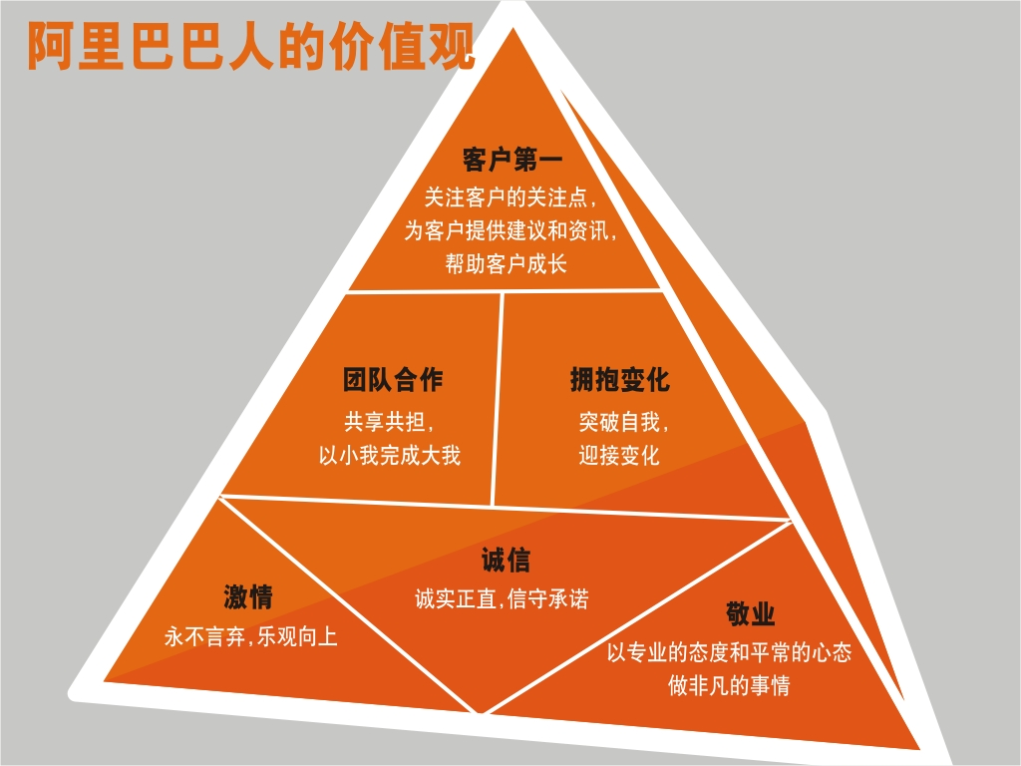
Notes:
各项价值观以Linda原来的含义和案例为主，加上我们引导的案例即可

Slide 17
客户第一
1分：尊重他人，随时随地维护阿里巴巴形象
2分：微笑面对投诉和受到的委屈，积极主动地在工作中为客户解决问题
3分：与客户交流过程中，即使不是自己的责任，也不推诿
4分：站在客户的立场思考问题，在坚持原则的基础上，最终达到客户和公司都满意
5分：具有超前服务意识，防患于未然

Slide 18
客户第一
客户第一首先要明确谁是自己的客户，客户的定义包括内部客户，外部客户，例如：购买产品服务的客户，在工作中和你合作的同事，供应商、应聘者等
本条从1分到5分体现的是从尊重客户开始，到能够体谅客户需求，到明确客户和公司双方的需求，管理客户期望，平衡不同客户和公司的需要，提出解决问题的办法，到预测客户需求，提出前瞻性解决方案这一逻辑思路向员工提出的要求

Slide 19
客户第一
1分：尊重他人，随时随地维护阿里巴巴形象
关键含义：尊重、维护
尊重他人的意思是无论对方职位高低，工种不同，均应该平等对待，欣赏和感谢
即便在自己很忙，彼此有冲突，不喜欢对方时，也应该表现出应有的礼貌，有修养，不伤害他人
以维护公司形象为己任，任何不遵守社会公德，不被社会认可的行为，都会损害公司形象和员工作为一个好公民的形象，阿里巴巴公司的员工都不应该做出那些行为

Slide 20
客户第一
2分：微笑面对投诉和受到的委屈，积极主动地在工作中为客户解决问题
关键含义：理解客户的抱怨，在受到委屈的情况下，心胸宽广，以为客户解决问题为导向，而不是受到一些委屈，便不高兴，不把客户需求放在心上，抱怨或表现脆弱
Notes:
没受到委屈，但积极主动地解决问题，也可以得分

Slide 21
客户第一
3分：与客户交流过程中，即使不是自己的责任，也不推诿
关键含义：注重客户的感受
发生了问题，不是你的责任，也不可以在客户面前推到其他人身上，保证客户的良好感受
在客户有需求的时候，找到你，如果这件事不是你的责任，但是客户不清楚其间的安排，也应该帮助客户寻找到正确的渠道和资源
在分工不太明确的情况下，如果能够协调将客户的问题解决，必须要解决，不能借故推托，要有主人翁的意识
Notes:
是自己的责任做得好不得分

Slide 22
客户第一
4分：站在客户的立场思考问题，在坚持原则的基础上，最终达到客户和公司都满意
关键含义：管理客户期望值，做到客户公司都满意。客户的要求合理的情况下，应满足客户要求
如果一个客户的要求影响到另外客户的利益，应通过有效的沟通协调和影响获得客户的理解
客户的要求不合理，应晓之以理，动之以情获得客户的理解。
Notes:
冲突时双方来讨论弥补相互的意见相左的情况

Slide 23
客户第一
5分：具有超前服务意识，防患于未然
关键含义：预测和超前
反映出计划和规划工作时的超前意识，对客户需求的深刻理解，提出的解决方案
Notes:
马总可以得这个5分，支付宝产品

Slide 24
团队合作
1分:积极融入团队，乐于接受同事的帮助，配合团队完成工作
2分: 决策前积极发表建设性意见，充分参与团队讨论；决策后，无论个人是否有异议，必须从言行上完全予以支持
3分：积极主动分享业务知识和经验；主动给予同事必要的帮助；善于利用团队的力量解决问题和困难
4分：善于和不同类型的同事合作，不将个人喜好带入工作，充分体现“对事不对人”的原则
5分：有主人翁意识，积极正面地影响团队，改善团队士气和氛围

Slide 25
团队合作
团队合作不仅仅是积极参与团队建设的活动，对同事礼貌，更重要的是理解团队成员，能够通过良好的沟通达到优先级的协同，结果良好, 平凡人做非凡事
本部门合作好，跨团队合作时本位主义严重，也不行；
团队合作的逻辑思路：从积极融入，认同同事（乐于接受同事的帮助），到参与团队讨论，到主动提供团队成员帮助，到和各种类型同事合作，到能够影响团队的氛围，从易至难，高度不断增加

Slide 26
团队合作
1分：积极融入团队，乐于接受同事的帮助，配合团队完成工作
关键含义：积极融入， 接受同事帮助，并配合团队
不符合的案例：
与团队隔离，不喜欢参与团队的活动或讨论
遇到困难时，不喜欢寻求同事的帮助，或者同事主动提供帮助时，不喜欢接受，造成结果不好

Slide 27
团队合作
2分：决策前积极发表建设性意见，充分参与团队讨论；决策后，无论个人是否有异议，必须从言行上完全予以支持
关键含义：充分参与决策前的讨论，决策后即便不赞同，也坚决执行
符合的案例：有一些人内向，提不出意见，但是决策时表态，且坚决执行，也是符合的

Slide 28
团队合作
3分：积极主动分享业务知识和经验；主动给予同事必要的帮助；善于利用团队的力量解决问题和困难
关键含义：分享，提供帮助，利用团队力量解决问题
  符合案例：某员工在公司活动中，虽然不是自己的职责，但主动给活动负责人出了很多主意，帮助她顺利完成任务，主动分享自己的经验，给予同事必要的帮助；
Notes:
向下分派任务不意味着给予帮助，善于利用团队

Slide 29
团队合作
4分：善于和不同类型的同事合作，不将个人喜好带入工作，充分体现“对事不对人”的原则
和相似的同事合作得心应手是很正常的，应能够和不同风格、性格、不同意见的同事的沟通都很畅通，做事不亲疏有别，以做正确的事情和公司的政策为依据
Notes:
备注：在经常合作的不同类型的同事间，不因意见或性格不合，或者是有矛盾而影响到相互配合的工作质量

Slide 30
团队合作
5分：有主人翁意识，积极正面地影响团队，改善团队士气和氛围
关键含义：影响和改善
比如直销团员的一名普通员工，正面带动新人，陪访新人，并且自己的业绩表现也不错，给新人树立了不错的榜样！同时主动地培养团队， 传授经验， 把快乐和乐观的氛围带给了整个团队和公司；

Slide 31
拥抱变化
1分：适应公司的日常变化，不抱怨
2分：面对变化，理性对待，充分沟通，诚意配合
3分：对变化产生的困难和挫折，能自我调整，并正面影响和带动同事
4分：在工作中有前瞻意识，建立新方法、新思路
5分：创造变化，并带来绩效突破性地提高

Slide 32
拥抱变化
从日常的很小的变化，比如更换办公座位，到更换经理，调换部门，调换岗位；到较大的异地调动；工作方法的改善从手工作业到使用计算机系统；公司策略性变化，造成的公司重组，等皆属于变化的范畴
被动的接受变化最起码的是不抱怨，然后能够诚意配合，然后是能影响和带动同事；不抱怨并非是遇到问题，不能讲出来，这里讲的是要选择正确的渠道去反映，而不是在团队里一味的抱怨，对解决问题没有帮助，反而使团队气氛变的不好

Slide 33
拥抱变化
拥抱变化
1分：适应公司的日常变化，不抱怨
符合的案例：
公司日常的变化包括搬家，食堂，一些较小的公司政策的变化，员工不随意抱怨，尤其在不了解具体情况下
正确的渠道应该是将问题反映给主管、经理或直接负责的部门，甚至直接负责的部门领导，并将自己的建议反映出来

Slide 34
拥抱变化
拥抱变化
2分：面对变化，理性对待，充分沟通，诚意配合
当变化带给自己影响的时候，是不高兴，闹情绪，但还是能够理性的沟通，了解变化的原因，正确处理对自己的影响，并配合公司完成变化
不符合的案例：某试用期员工因为公司业务需要的结构调整，对转岗后的工作内容不满意，业绩变差，失去信心

Slide 35
拥抱变化
拥抱变化
3分：对变化产生的困难和挫折，能自我调整，并正面影响和带动同事
有些变化确实会带来不舒适，带来困难，关键是如何对待
能够用正面的心态面对变化，找到很好的自我调整的办法，同时能影响和带动其他同事，是本条关键含义

Slide 36
拥抱变化
拥抱变化
4分：在工作中有前瞻意识，建立新方法、新思路
不拘泥于以前成功的经验，不拘泥于以前的工作方法，愿意打破舒适度，推陈出新

Slide 37
拥抱变化
拥抱变化
5分：创造变化，并带来绩效突破性地提高
关键词：在于绩效突破性的提高

Slide 38
诚信
1分 ：诚实正直，表里如一
2分: 通过正确的渠道和流程，准确表达自己的观点；表达批 评意见的同时能提出相应建议，直言有讳.
3分：不传播未经证实的消息，不背后不负责任地议论事和 人，并能正面引导,对于任何意见和反馈“有则改之， 无则加勉”
4分 ：勇于承认错误，敢于承担责任，并及时改正
5分： 对损害公司利益的不诚信行为正确有效的制止

Slide 39
诚信
诚信所包含的意义广泛，从为人正直，不说谎，到正确反应问题，提出建设性意见；到不传播议论同事；到勇于承认错误，承担风险与责任；到勇于指出纠正别人侵害公司的行为
在公司工作诚信的最低要求是不说谎，诚实，为人正直
诚信打不到2分不意味着员工不诚实，而往往是反映问题没有通过正确的渠道，或者给同事提出意见时伤害同事，不能做到直言有讳

Slide 40
诚信
诚信
1分：诚实正直，表里如一
不符合案例：
撒谎
自己的工作推给他人，还不诚实，讲大多数是自己干的
考试作弊
当面一套，背后一套，言行不一致，比如“这是我老板决定的，我没办法”

Slide 41
诚信
2分：通过正确的渠道和流程，准确表达自己的观点；表达批评意见的同时能提出相应建议，直言有讳
关键点：正确的渠道；准确表达；批评意见加上建议；直言时做到不伤害同事

Slide 42
诚信
3分：不传播未经证实的消息，不背后不负责任地议论事和人，并能正面引导；对于任何意见和反馈“有则改之，无则加勉”
虽然未传播谣言，听到时不能正确引导，扣半分；听到批评意见时心态不好，做不到“有则改之，无则加勉”也不能得满1分

Slide 43
诚信
4分：勇于承认错误，敢于承担责任，并及时改正
这里主要强调的是在犯了错误后敢于承担责任
如果大错不犯，小错不断，每次只是认错态度很好，是不能得分的，同时也要不犯重复的错误，不犯低级的错误，不故意犯错误
这是与鼓励创新相匹配的，创新的过程，肯定会犯错误，给机会，鼓励员工尝试
Notes:
没有错误不能默认得分

Slide 44
诚信
5分：对损害公司利益的不诚信行为正确有效地制止
关键点：有效制止或给出建议；普通员工制止同时有建议，可以得5分

Slide 45
激情
1分：喜欢自己的工作，认同阿里巴巴企业文化
2分：热爱阿里巴巴，顾全大局，不计较个人得失3分
3分：以积极乐观的心态面对日常工作，碰到困难和挫折的 时候永不放弃，不断自我激励，努力提升业绩
4分：始终以乐观主义的精神和必胜的信念，影响并带动同 事和团队
5分：不断设定更高的目标，今天的最好表现是明天的最低要求

Slide 46
激情
真正的激情是热爱、可持续、积累，愿意为之付出；今天的最好表现是明天的最低要求
激情在遇到困难和挫折时更能体现；
几十年如一日的做一件事情永不放弃，每天都像第一天上班一样，是真正的激情
年轻人的激情来到快，去的快，遇到困难就放弃，不是真正的激情，是空的

Slide 47
激情
1分：喜欢自己的工作，认同阿里巴巴企业文化
喜欢自己的工作，不抱怨，愿意在点滴之中发现改进点
阿里巴巴文化中有很多独特的地方，比如积极融入团队；直言有讳；对事不对人；再比如今天的最好表现是明天的最低要求;也许完全做到需要时间，但起码要认同这些行为的准则
不符合案例：对待工作态度消极，面对问题明明知道，但是不去解决；对公司文化抱怨较多，不认同
Notes:
与其他的价值观1分项有匹配的行为

Slide 48
激情
2分：热爱阿里巴巴，顾全大局，不计较个人得失
出于对公司事业的考虑，放弃个人的得失，增强公司的执行力
不符合案例：和KPI没关系的事情，即便对公司和工作有利的事情，不愿意做
Notes:
引导大家只有做出更多的成绩，才能够得到更高的分数，获得加薪、晋级以及更多的发展机会

Slide 49
激情
3分：以积极乐观的心态面对日常工作，碰到困难和挫折的时候永不放弃，不断自我激励，努力提升业绩
面对日常工作，即使繁琐，重复，也不厌倦，不好高骛远，不这山望着那山高。
遇到难题时，不轻易放弃，能够做到自我激励
  不符合案例：1）业绩低迷的时候,容易放弃自己的目标,对预测不够坚定,容易情绪低迷；虽然不放弃，但业绩没提升得2.5分

Slide 50
激情
激情
4分：始终以乐观主义的精神和必胜的信念，影响并带动同事和团队
关键在于不但自己持续乐观，还能对团队氛围和同事带来影响
  符合的案例：一个员工在业绩低迷时期没有放弃目标，坚持完成，激励团队，树立团队信心，并带领团队突破新高，感染力强，在团队中，爱讲笑话，活跃团队的气氛；
Notes:
大局低迷的时候，比如陈胜吴广揭竿而起

Slide 51
激情
激情
5分：不断设定更高的目标，今天的最好表现是明天的最低要求
本条所涵盖的是持续追求更好表现和更高业绩的雄心
  比如公司从：100万收入，100万利润，100万税收不断递进的目标；
Notes:
是否具备主动性，与直接主管互动确定，设定新的目标，持续积极地完成目标

Slide 52
敬业
1分: 今天的事不推到明天，上班时间只做与工作有关的事情
2分：遵循必要的工作流程，没有因工作失职而造成的重复 错误
3分：持续学习，自我完善，做事情充分体现以结果为导向
4分：能根据轻重缓急来正确安排工作优先级，做正确的事
5分：遵循但不拘泥于工作流程，化繁为简，用较小的投入 获得较大的工作成果

Slide 53
敬业
敬业：尊重热爱自己的工作，才能不断地钻研
“我坚信今天很残酷，明天更残酷，后天很美好，但是绝大部分人死在‘明天晚上’，所以你必须每天地努力，勤奋未必让你成功，但是不勤奋，一定不会成功”
敬业不是简单的加班加点，而是一种将工作当作事业不断追求专业、精益求精的过程
我们为不懈的努力而鼓掌，但是按结果付薪

Slide 54
敬业
按时下班是应该的，不按时下班也是应该的，只有工作没完成是不应该的
老黄牛式的加班加点，但没有结果和业绩，不是公司所倡导的
如果能通过不断提高的专业能力，不需要加班又有业绩，是最理想的状态

Slide 55
敬业
1分：今天的事不推到明天，上班时间只做与工作有关的事情
正确的态度是必须今天做完的决不能推到明天，能够今天做完的也决不推到明天
Notes:
安全团队在夜班岗等特殊时段须遵守岗位定义、前台在使用即时通讯工具时须适度

Slide 56
敬业
2分：遵循必要的工作流程，没有因工作失职而造成的重复错误
关键含义：一个是做事情要遵循正确的流程；一个是不犯重复的错误
Notes:
不犯的错误不仅仅是指自己职责范围内的事情，还包括公司规定，比如IT手册和员工守则等

Slide 57
敬业
3分：持续学习，自我完善，做事情充分体现以结果为导向
关键含义：不断学习；结果导向
不符合案例：
主动学习的能力不强，对于重复出现的问题改正的幅度不大
主管授权后不跟踪，不以结果为导向

Slide 58
敬业
4分：能根据轻重缓急来正确安排工作优先级，做正确的事
做正确的事情的重要性远远超过正确地做事
每个员工都应该明白，每一天必须要完成的目标是什么，为了保证目标的完成应该怎样规划和计划，不要等到最后1分钟才发现需要的资源都没有，不能达成目标
Notes:
再去优选个案例

Slide 59
敬业
敬业
5分：遵循但不拘泥于工作流程，化繁为简，用较小的投入获得较大的工作成果
关键词是不拘泥，以较小的投入获得较大的工作成果；在清楚了解流程制定依据的背景和原因的情况下，能够突破流程的规定，并且更重要的是较小投入获得较大的工作成果

Slide 60
绩效考核的方向
今天的最好表现是明天的最低标准
业绩
STAR 明星
野狗
牛
狗
兔子
价值观

Slide 61
绩效考核结果对未来的影响
加薪
奖金
晋升
培训发展的机会
岗位轮换的机会
等等

Slide 62
马总寄语
我想和大家一起建立一家中国人创办的世界上最伟大的公司，这个公司至少能持续102年，
横跨三个世纪，我希望大家也包括我在这样的一家公司工作，能够感觉到自己畅快的走在透
明的蓝天下，愉快的走在坚实的大地上；能够感觉到蔚蓝的流动的大海带给你的胸怀，又宛如
在绿色的充满氧气的森林里呼吸；这样的一家公司在互联网激烈的竞争面前富有战斗力、执行
力，业绩不断增长，规模不断扩大，在“让天下没有难做的生意”这一使命的感召 下不断地为社
会创造价值。
而这样的一家公司没有优秀的员工是不可能建成的，我们的六脉神剑是所有阿里巴巴人共
同尊重的价值观，人生观，她来源于人性最美最善良的一面，也必能激发人性最美最善良的一面，
为整个社会所接受和认可；她能帮助我们选拔、培养、塑造世界上最优秀的员工，在这样的准则下成长
起来的员工，一方面是社会上人人尊重的好公民，一方面是我们企业追求卓越的生力军；因此我们将旗
帜鲜明但却是活色生香的推广我们大家尊重的价值观，为了我们的终极使命和远景目标贡献我们大家的
全部智慧！

